Slide 1

«Юный математик»
Логические задачи, решаемые в таблице

Slide 2


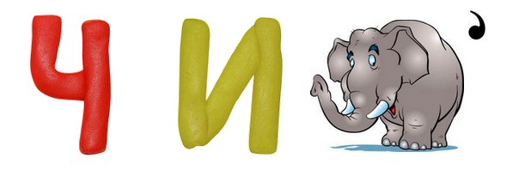


Разминка для мозга
-Отгадай ребус
ЧИСЛО

Slide 3
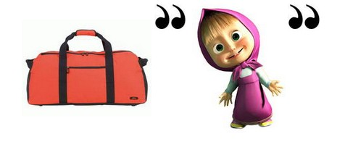
РЕБУС
СУММА

Slide 4
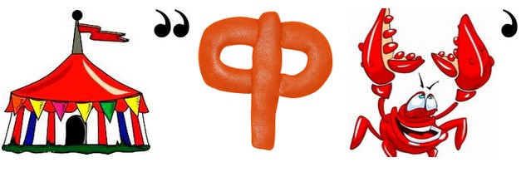
РЕБУС
ЦИФРА

Slide 5

РЕБУС
ЗАДАЧА

Slide 6
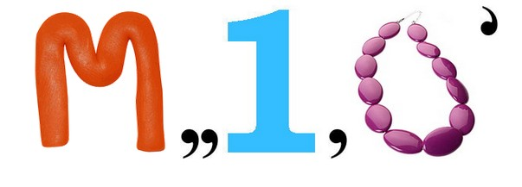
РЕБУС
МИНУС

Slide 7
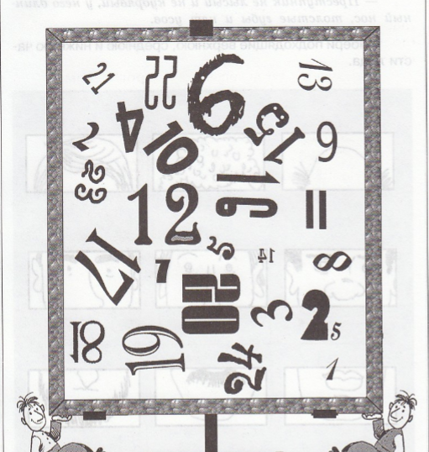
- Найди числа от 1 до 25 за 1 минуту.

Slide 8
«Юный математик»
Логические задачи, решаемые в таблице

Slide 9
Рассмотрим на простых логических задачах
«Аня, Женя и Нина получили разные оценки. Двоек у них нет. У Ани не тройка, у Нины не тройка и не пятёрка. Какую оценку получила каждая девочка?»
Чтобы не запутаться, логические рассуждения в таких задачах
лучше записывать в таблицу. Вносим в неё имена девочек и оценки.
«3»
«4»
«5»
Аня
Женя
Нина

Slide 10
Решение
Выделяем главную информацию. (1) У Ани не 3. 2)У Нины не 3 и не 5)
Используя 2 информацию, начинаем заполнять таблицу . Ставим Нине минусы на «3» и минус на «5». Значит у неё «4», ставим +.
3. Если у Нины «4», значит у остальных девочек не может быть «4» и ставим им -.
4. Используя 1 информацию о Ане, ставим ей минус на «3». И видим , что у неё может быть только «5».
5. У Жени остаётся «3»
«3»
«4»
«5»
-
-
+
Аня
+
-
-
Женя
-
+
-
Нина

Slide 11

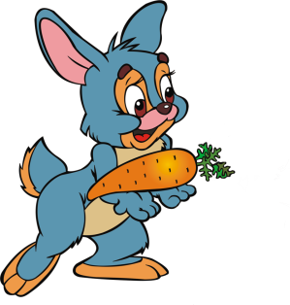
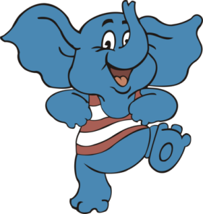
«Катя, Галя и Оля спрятали игрушки – медвежонка, зайчика и слоника. Кто какую игрушку спрятал, если известно, что Оля не прятала ни зайчика, ни медвежонка, а Катя не прятала зайчика?»
Так же решаем задачу в виде таблицы про игрушки.
Начинаем заполнять таблицу «+» и «-» с Оли. Если она не пря
зайчика и мишку, значит она спрятала слоника. Ставим «+»
+
-
-
Катя
-
+
-
Галя
-
-
+
Оля

Slide 12
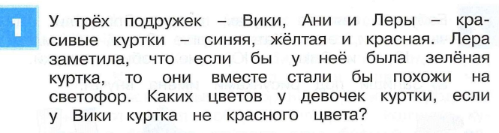
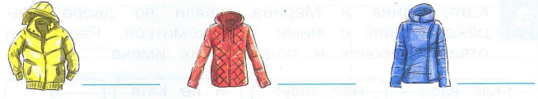
Более сложные задачи
Выбираем слова для таблицы. (имена девочек и цвета курток)
Выделяем главную информацию

Slide 13
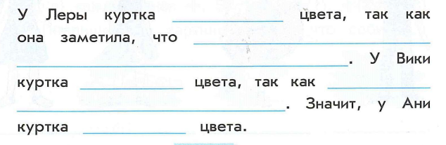
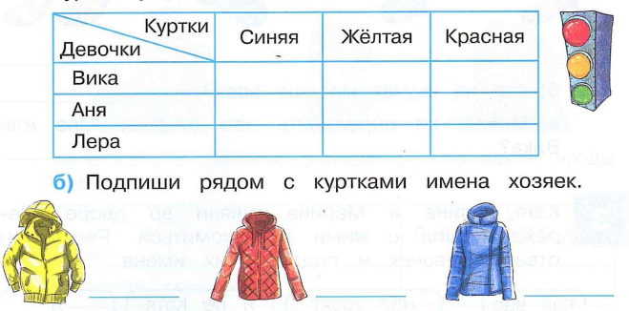
Продолжи рассуждения
синего
если бы у неё была зелёная
куртка, они были бы похожи на светофор
жёлтого
-
-
-
+
- -

Slide 14
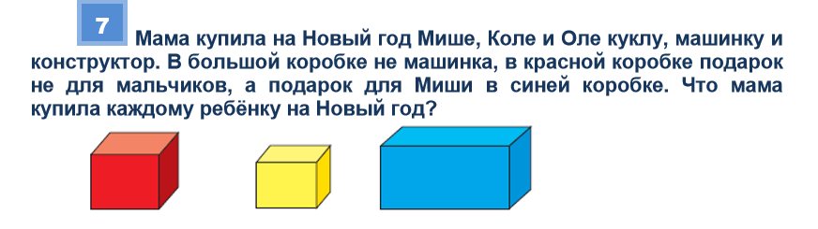
Задача
Какие слова возьмёшь для таблицы?
Выдели главные утверждения
Попробуй решить задачу

Slide 15
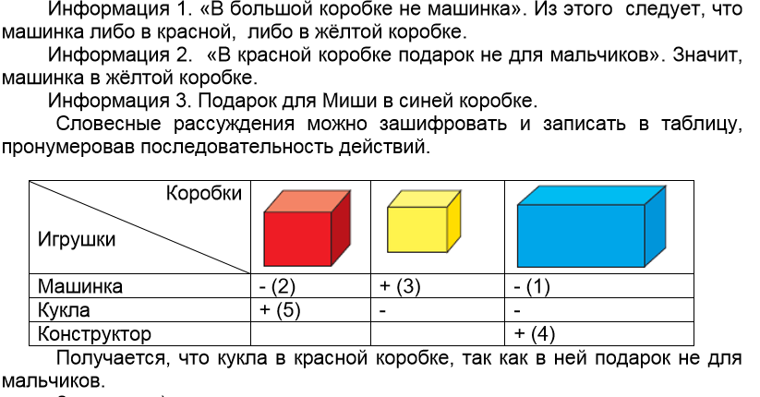
Проверь себя
Ответ : Оле- кукла, Мише- конструктор,
Коле- машинка

Slide 16
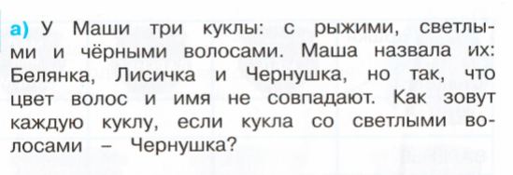
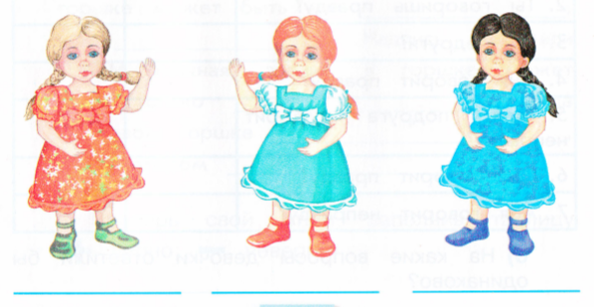
Задание на закрепление
Попробуй решить задачу самостоятельно
Реши задачу самостоятельно.
На листочке напиши фамилию, класс, сделай таблицу.
Отправь фото выполненной задачи на почту
uov2b@mail.ru

